Slide 1

SPARK
脑洞收割机
Let’s
马腾跃 赵叶
meet MR.

Slide 2

a.k.a

Slide 3
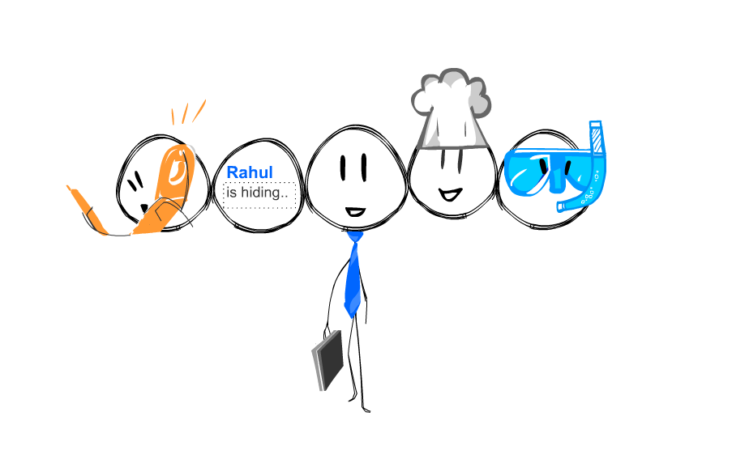
Mr. Multiple Profiles!
技术难点
主要功能
实现情况
APP创意

Slide 4
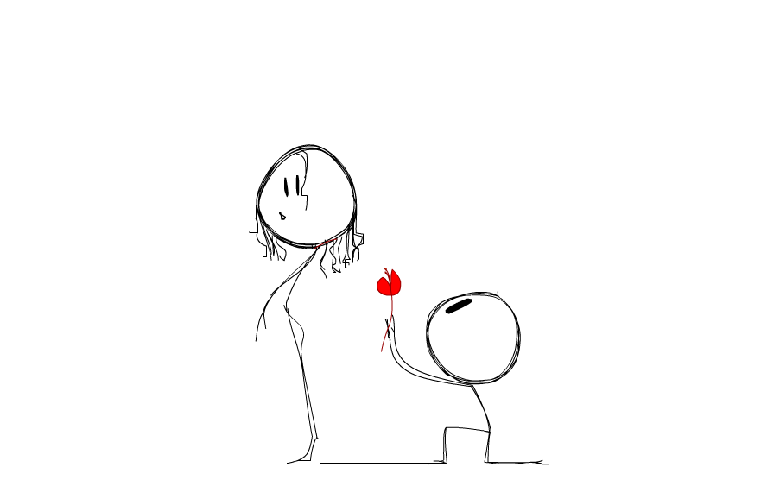
Spark makes time for..
主要功能
这是一款以文会画的
Social Contact
社交平台软件

Slide 5

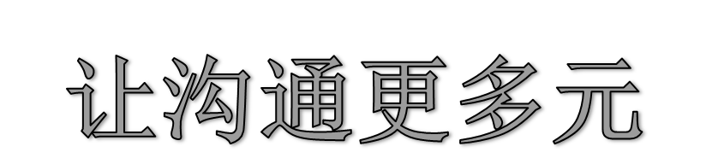
app创意

Slide 6

在面对陌生人时，我们的沟通或许是匮乏的
在面对朋友时，我们的沟通或许是平淡的
在面对一行又一行的代码时，我们的沟通甚至是单调的
跳出瓶颈，寻求更多元化，更有意思的交流是我们的目的。
你也许思维跳跃，也许充满了新奇的想法，也许热爱着生活中
每一个可爱的角落。

Slide 7
在这里 你可以找到你想要的文字和画笔
一方负责一段文字，可以是一个段子、一个小故事、或是仅仅灵感乍现的一个瞬间画面
而在某个手机的另一端，若他/她被你的文字所吸引，则可以根据你的故事画下来这幅漫画发表出来

Slide 8
它可以是一个好的故事或点子。
有时候，一个好的点子比技术更重要。

Slide 9
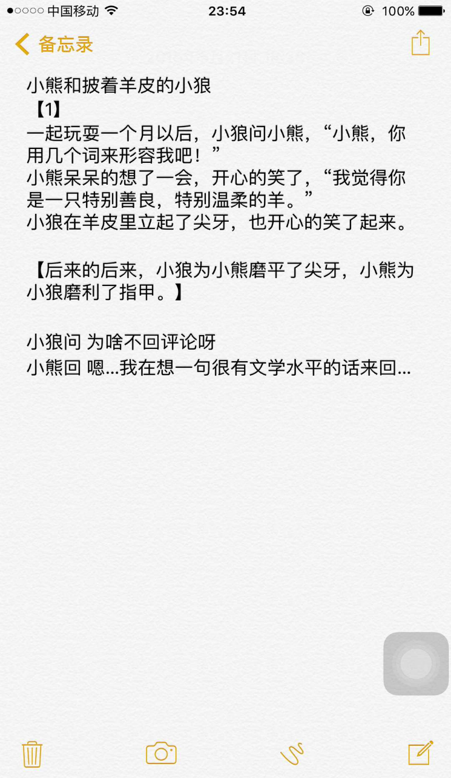
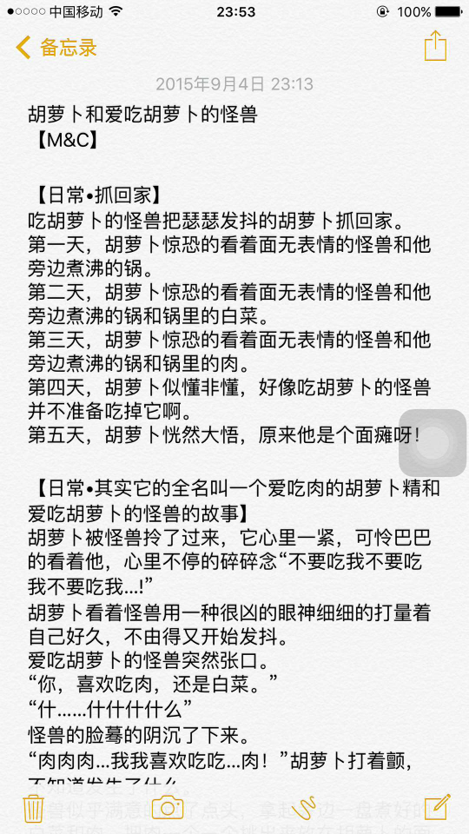
它可以是对过去的一种纪念

Slide 10
竞争力：目前尚未发现任何同类型的app应用
当你的想法被远方的另一个人认可并付诸实践的时候，你和
Ta因为这个小小的app产生一种微妙的联系和认同感，这也
是我们在这里沟通的意义。

Slide 11
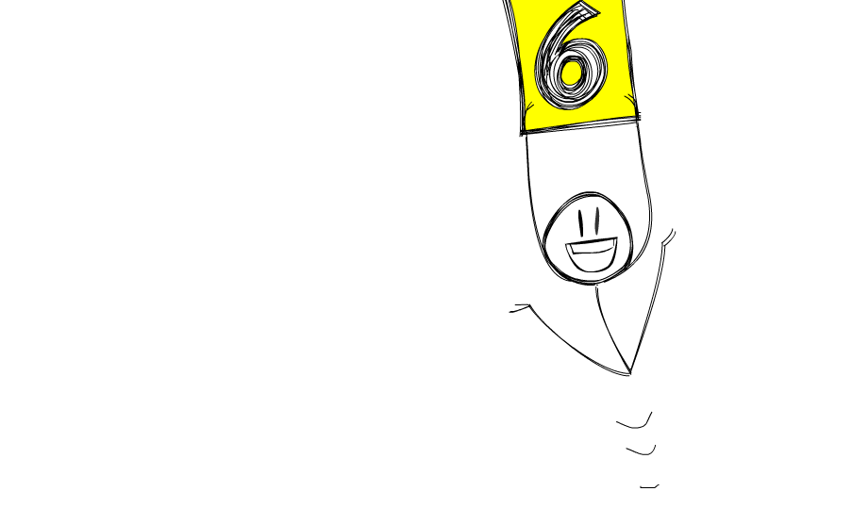
and is a great sport..
目标用户
——年轻人
这个时代最泛滥的就是沟通
然而只有年轻人最了解年轻人
毕竟
我们要的沟通
要么有用 要么好玩
不是么

Slide 12
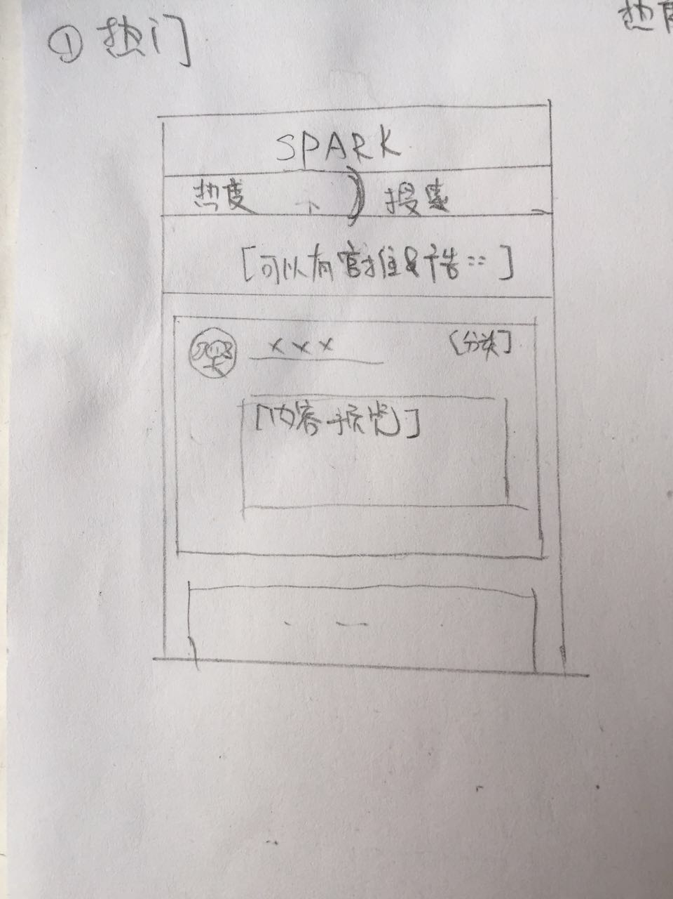
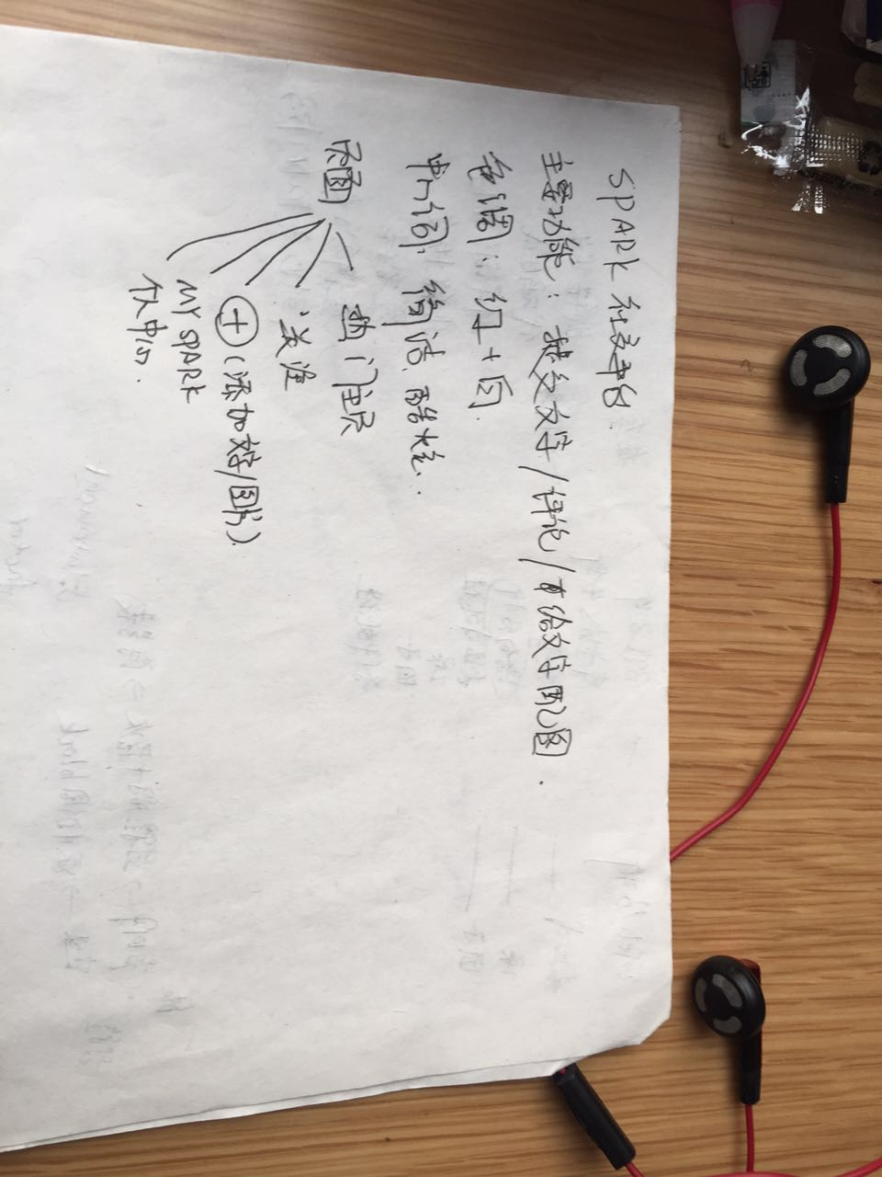
理想是丰满的……

Slide 13
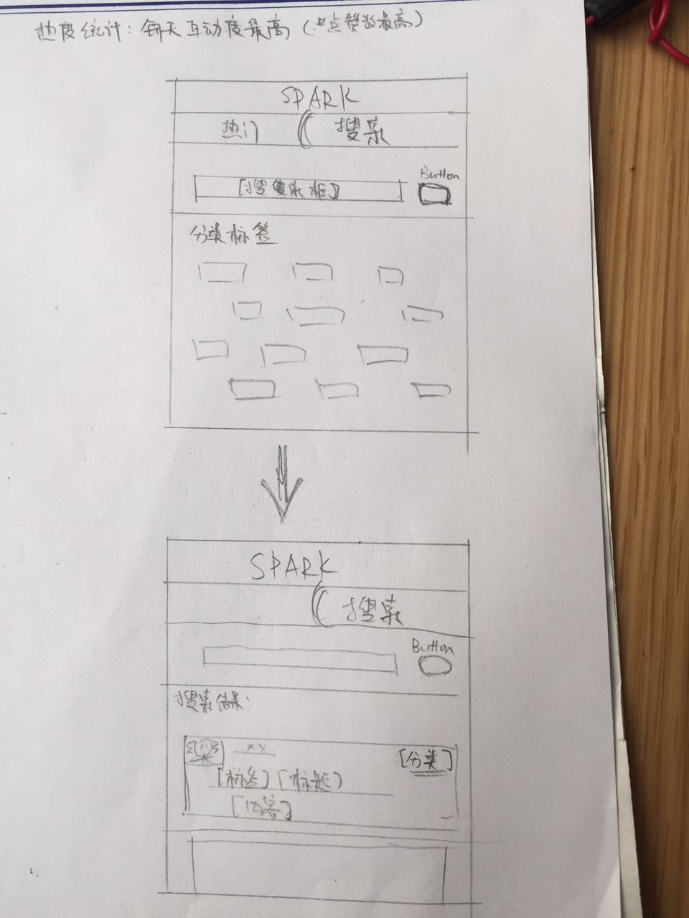
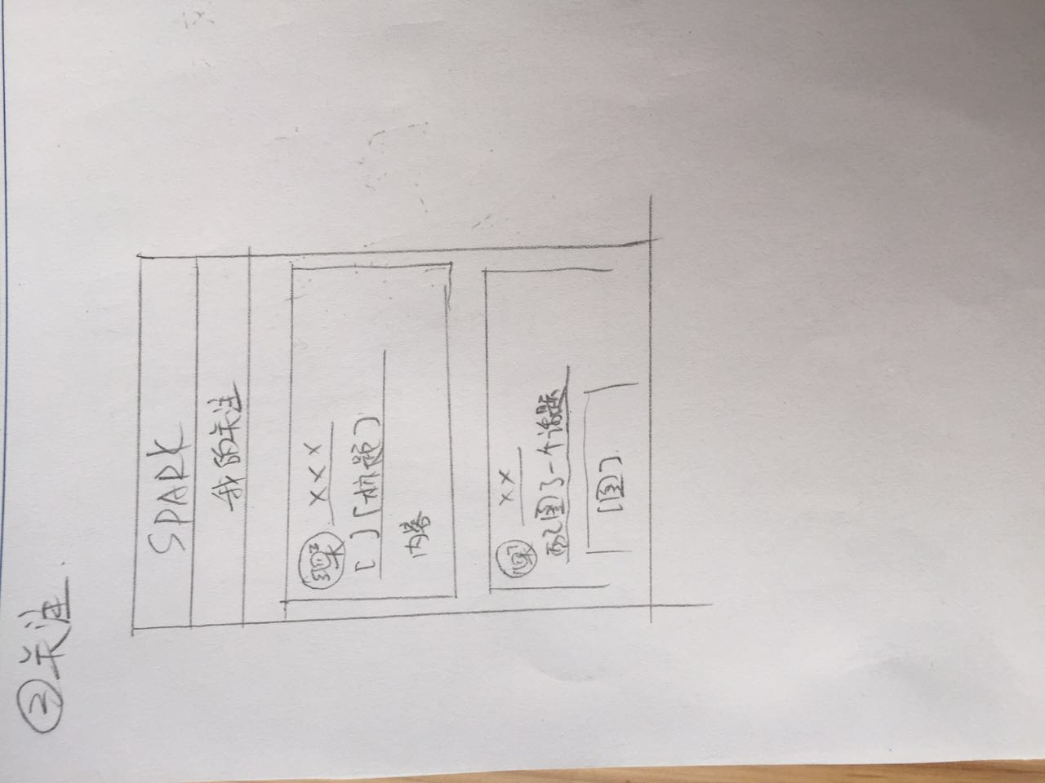

Slide 14
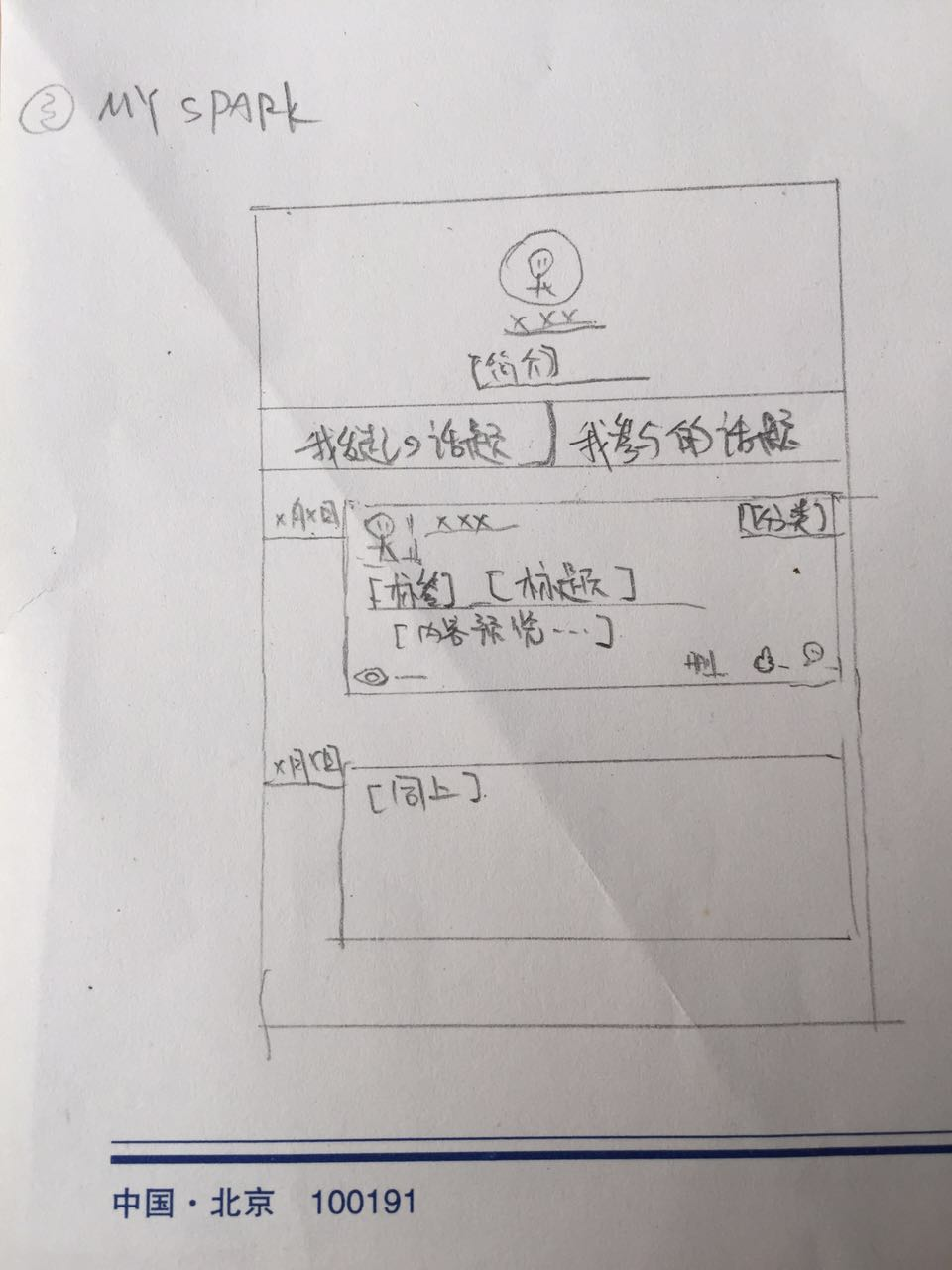
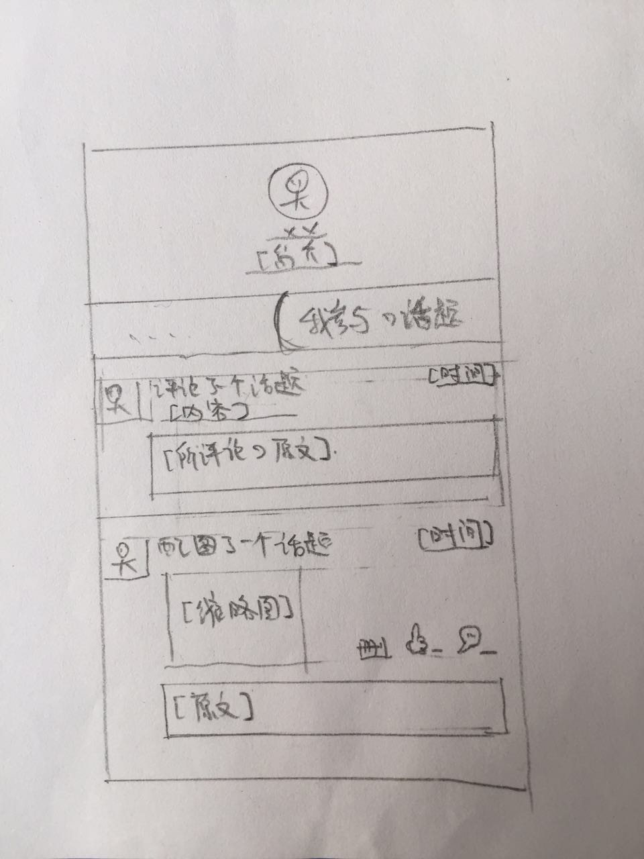
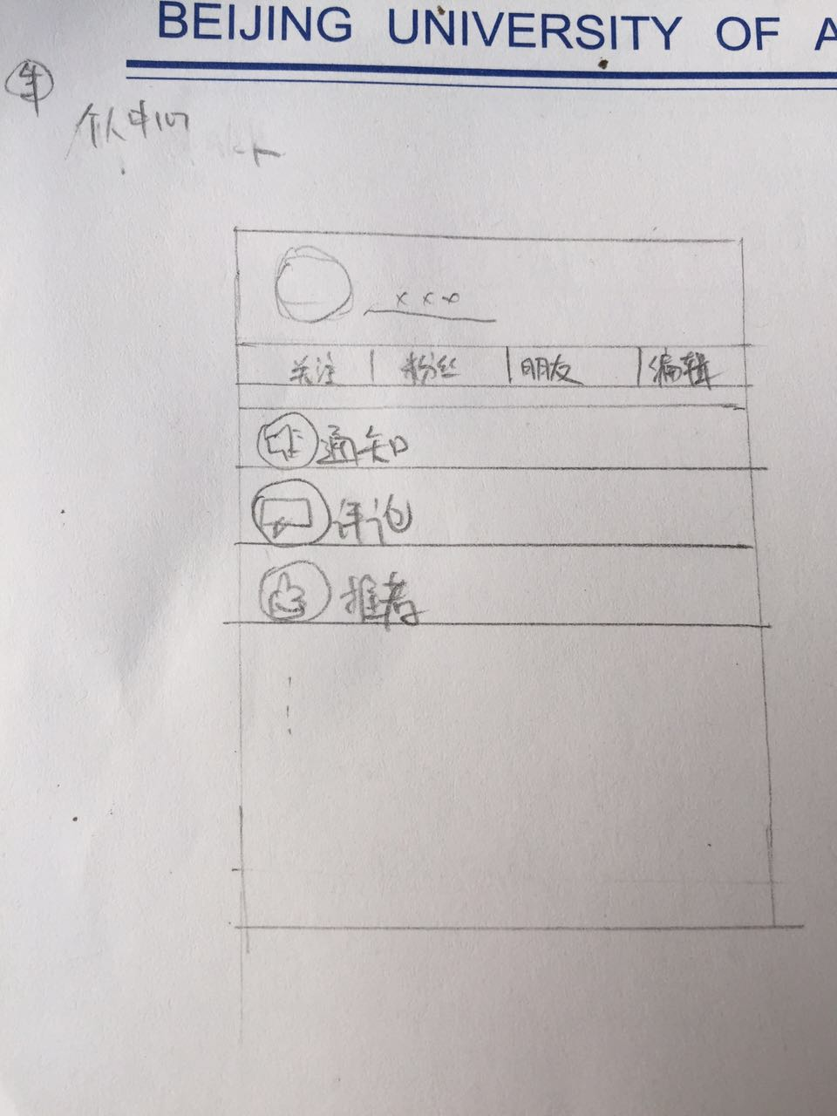

Slide 15
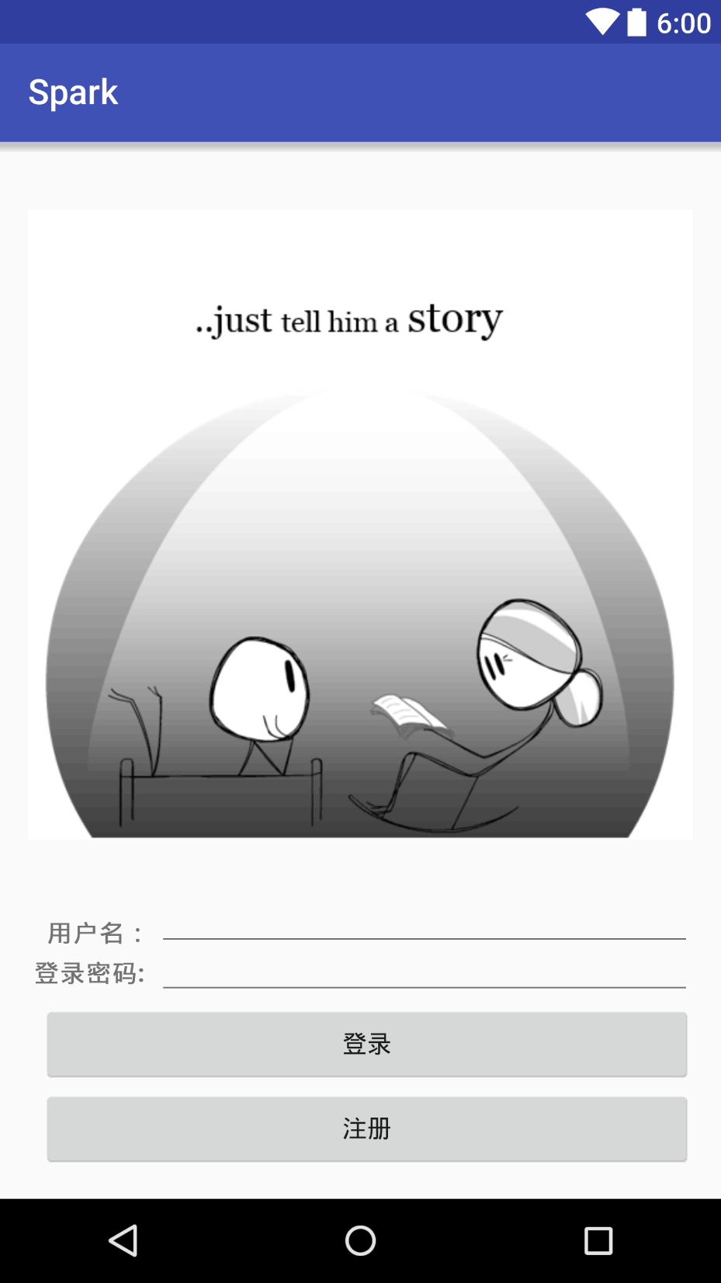
现实……
注册登录
（注册登录的数据库——数据库保存在手机内存）

Slide 16
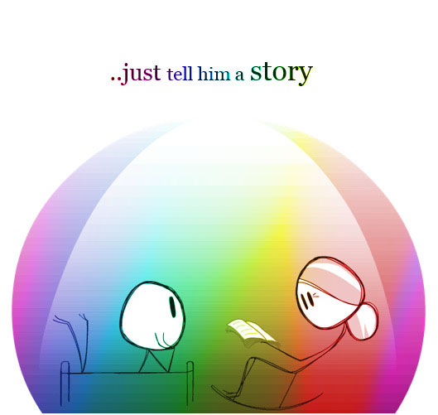

Slide 17
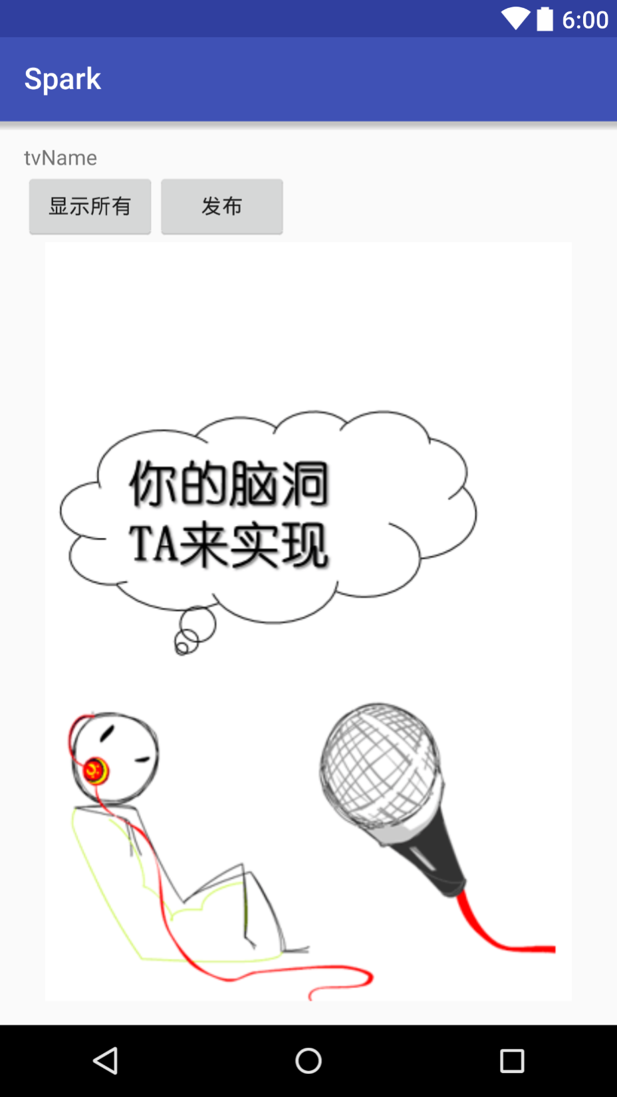
发布文字
（记录文字内容以及作者）
查看用户所有已经发布的文字

Slide 18
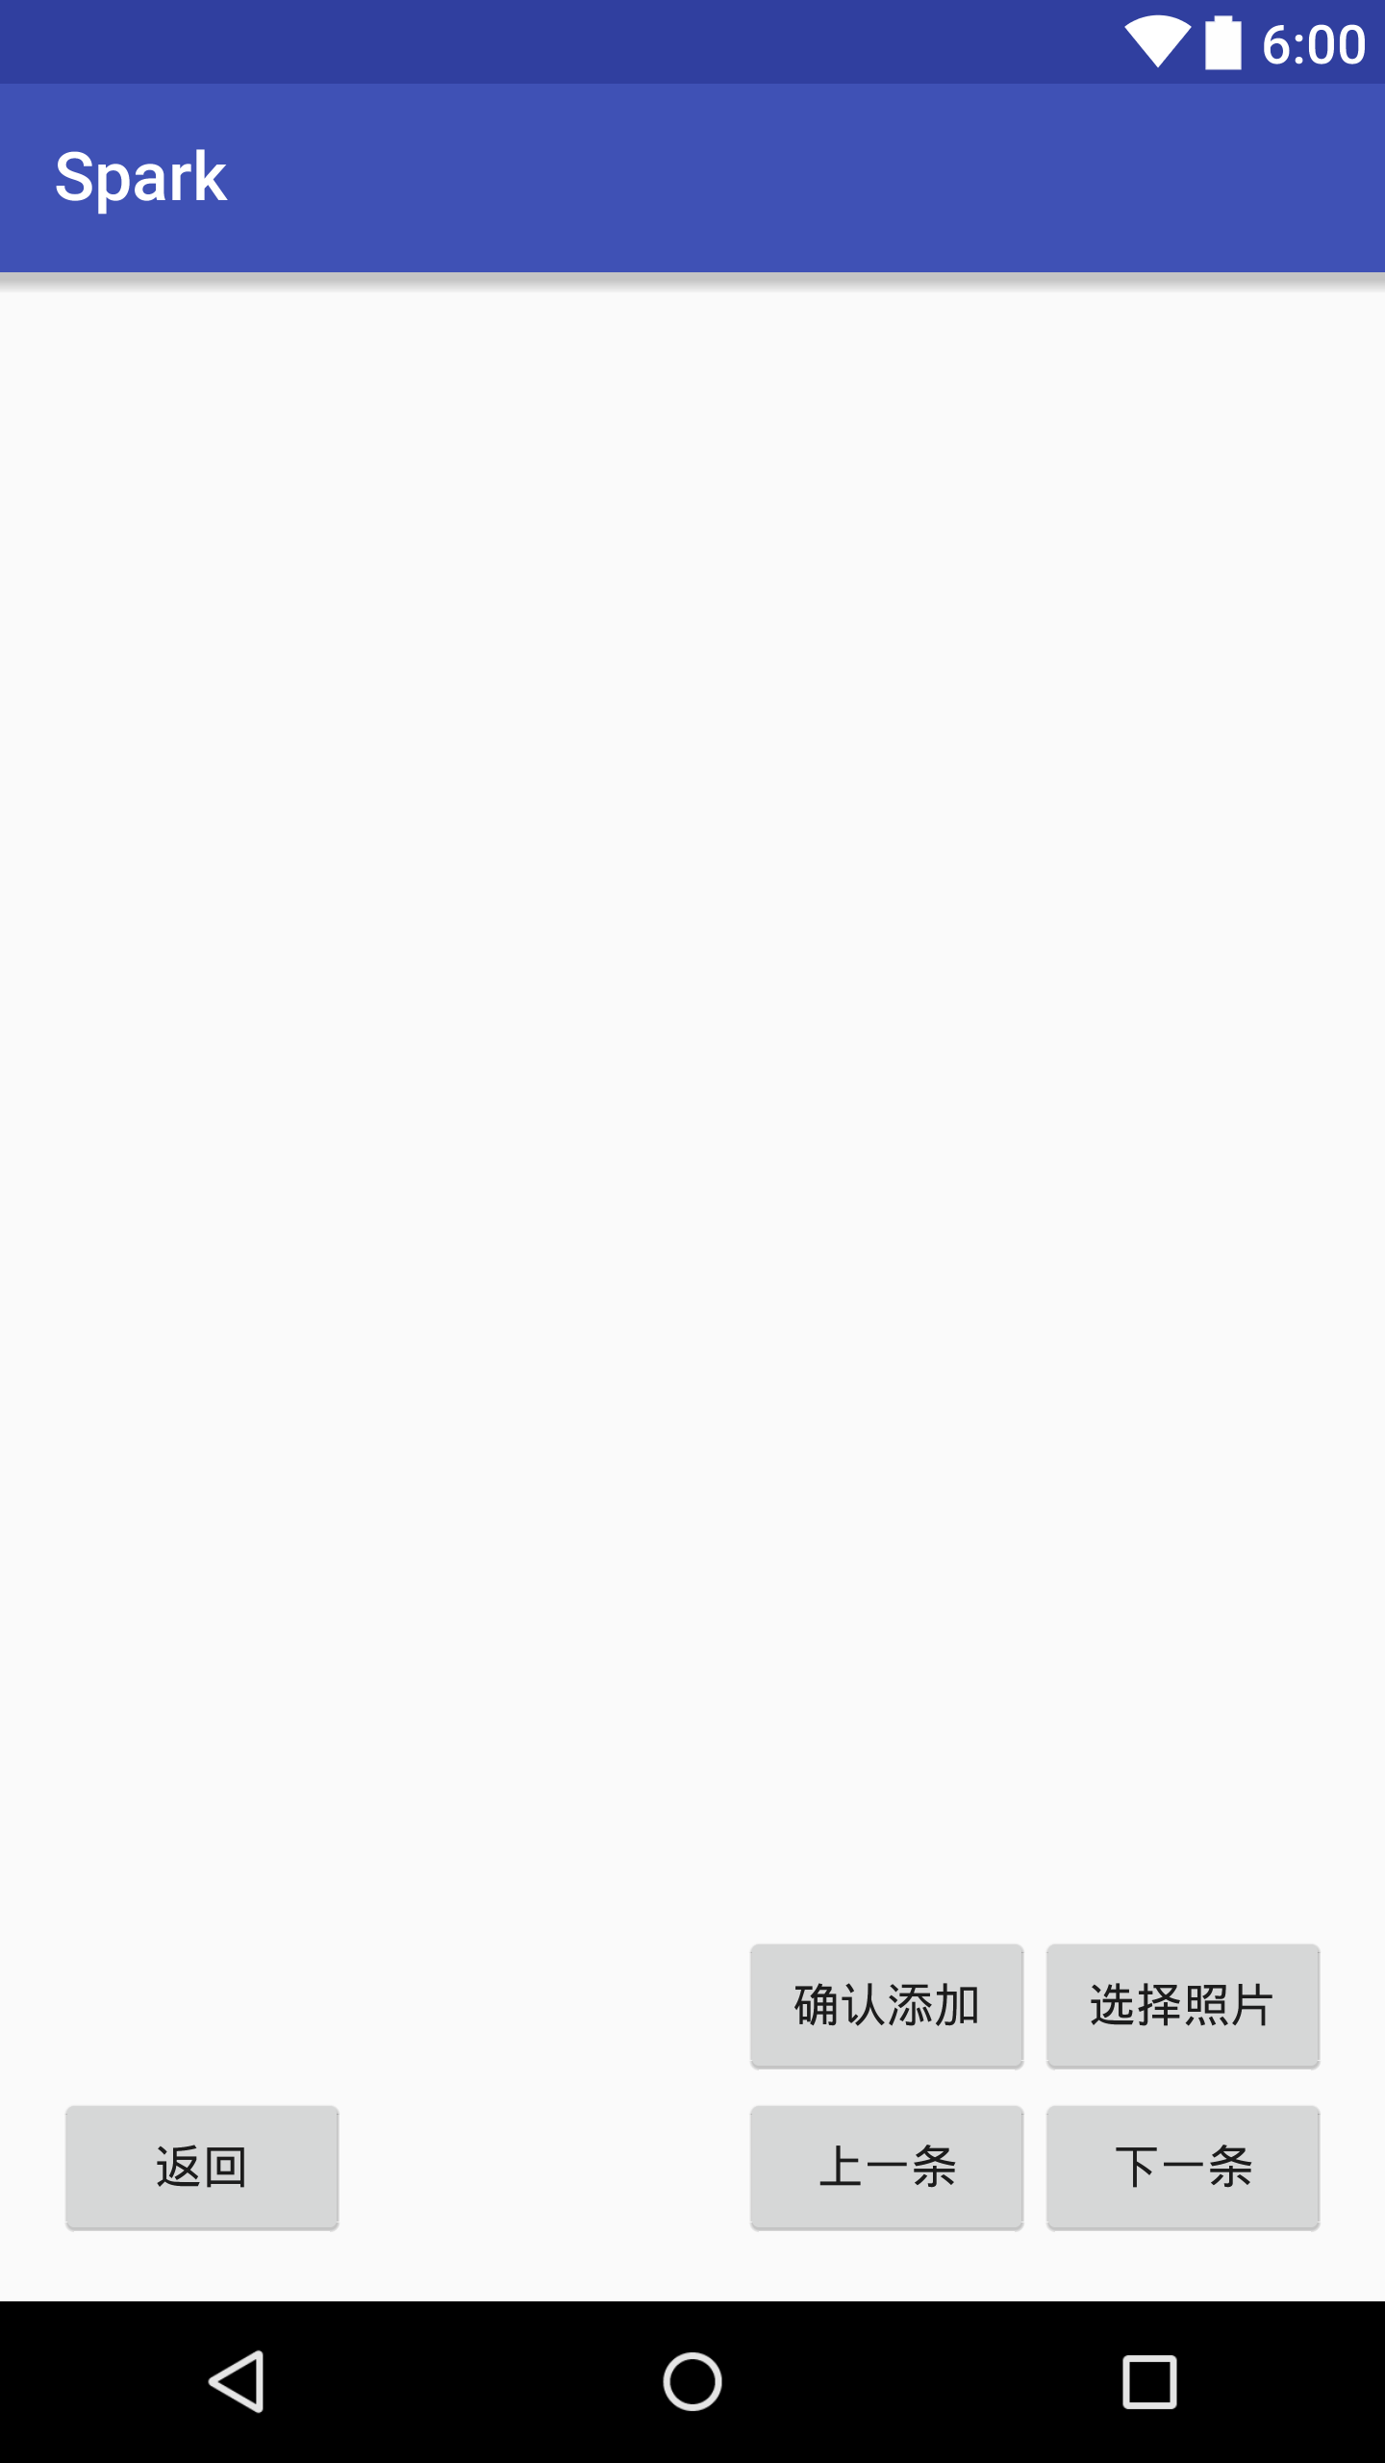
选择某一段文字添加或更新图片

Slide 19
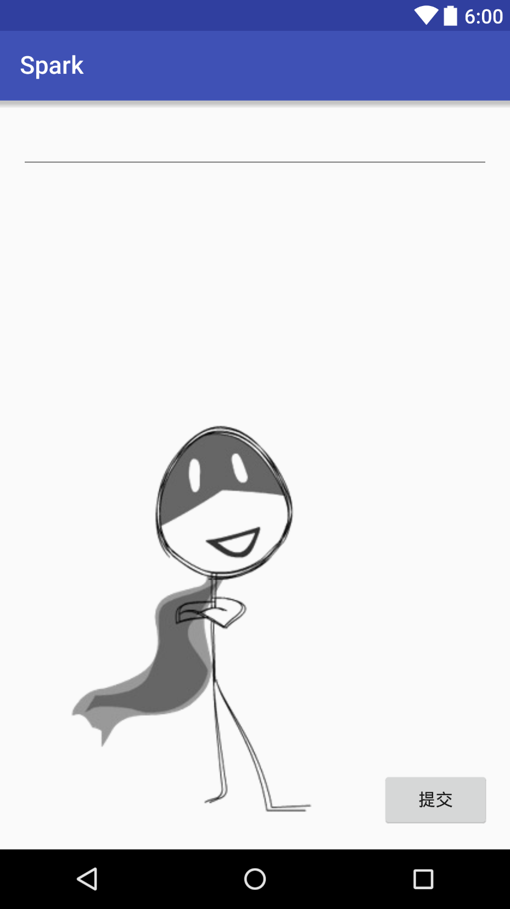
把图片存在数据库内

Slide 20
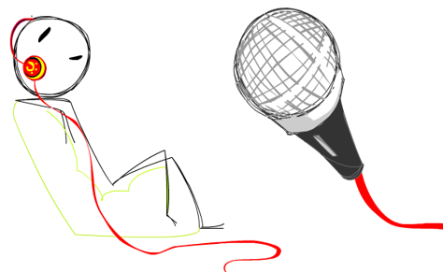
技术难点
你的脑洞 TA来实现

Slide 21
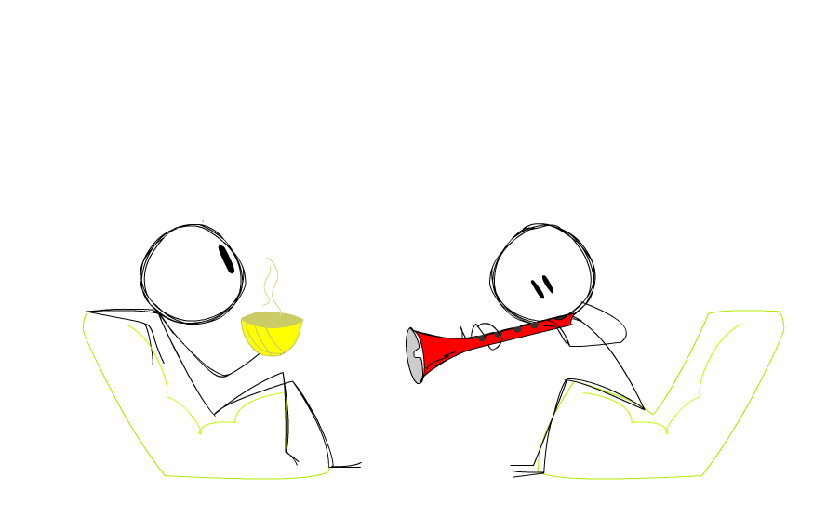
Spark loves a good conversation!

Slide 22
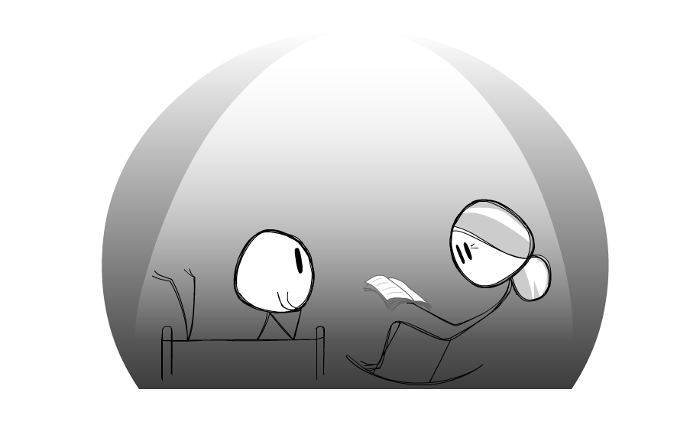
..just tell him a story

Slide 23
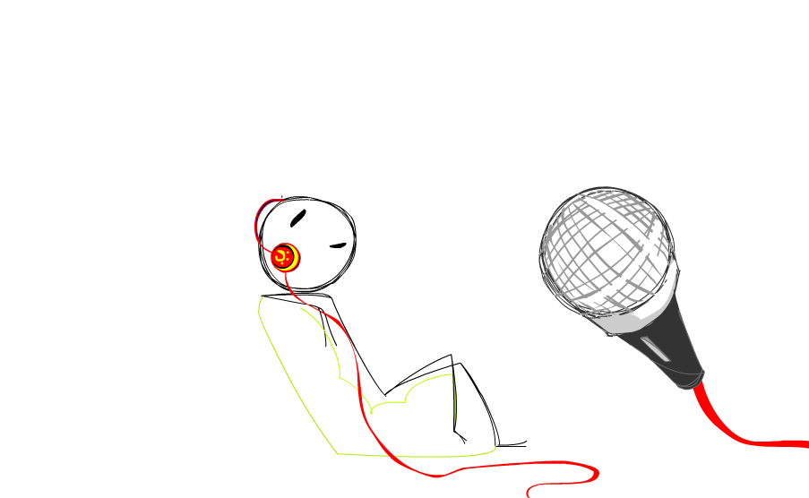
One day someone can help you start the conversation

Slide 24
All you need to do is..

Slide 25
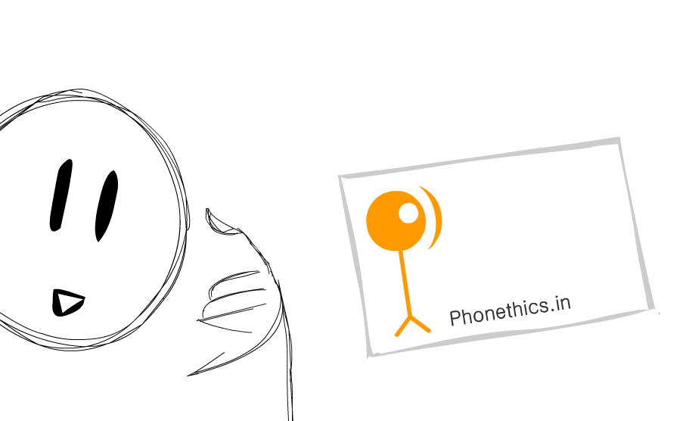
Spark your mind！

